Slide 1
乗用車(電車)
の群集密度の検出
ハシバット

Slide 2
01
02
IOTはそれをどのように解決できますか？
問題/現状
03
04
推奨される解決策
議論と結論

Slide 3
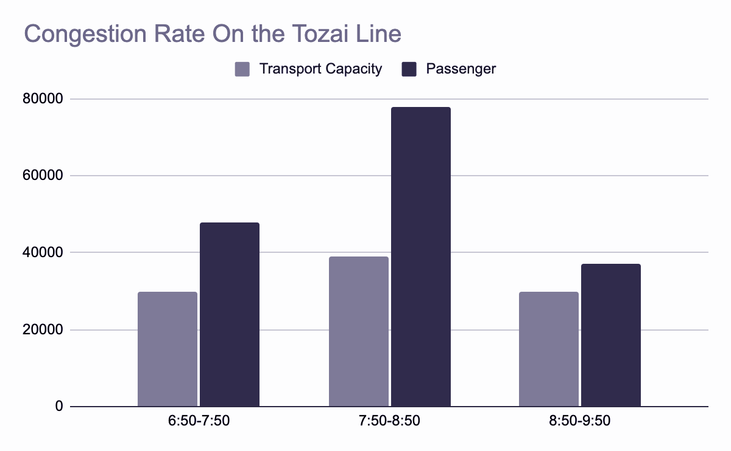
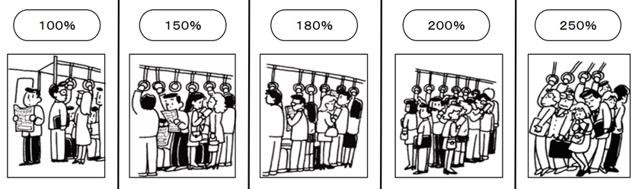
現在の状態：
混雑率
200%
Source: Ministry of Land, Infrastructure, Transport, and Tourism, 2018

Slide 4
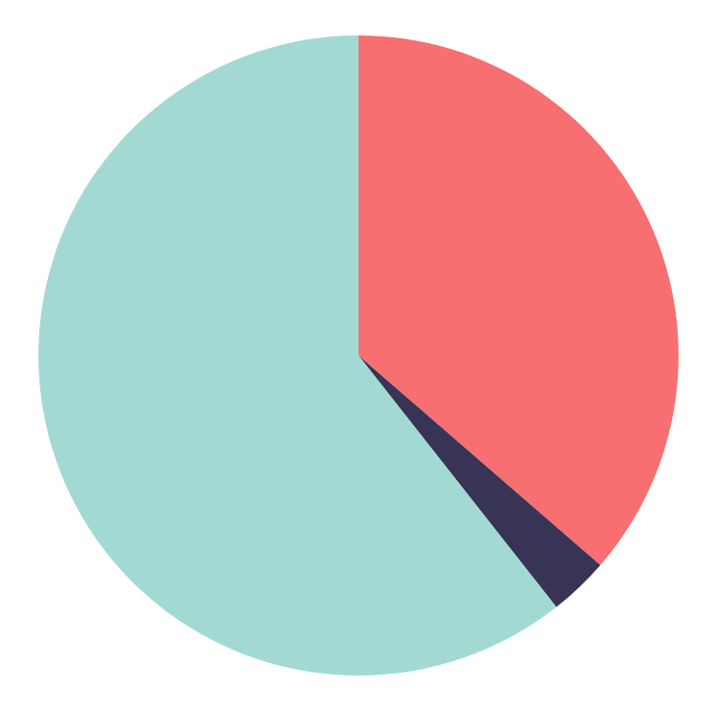
問題
36%
3%
60.4%
小規模な遅延の最大の理由は混雑です。
救急医療、交差点でのトラブル、乗客間の論争
電車やその他の施設の故障
混雑
Source: Ministry of Land, Infrastructure, Transport and Tourism, 2019
これはほぼ毎日発生します。

Slide 5
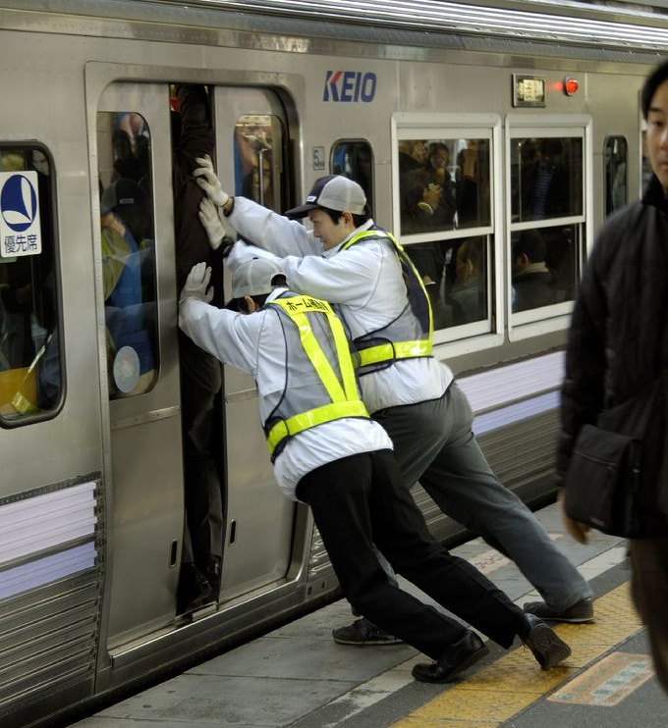
問題
赤ちゃん、子供、妊娠中の女性、および高齢者にとって危険すぎます。
酸素量が減少します。
相互作用が多すぎる
精神的ストレス

Slide 6
電車によっては常に分布に偏りがあります!!
不均一な温度差
階段や改札から遠く離れた車。
女性専用の運送
これらの車は、人間の自然な行動パターンのため、他の車に比べて混雑しない傾向があります。
ですが

Slide 7

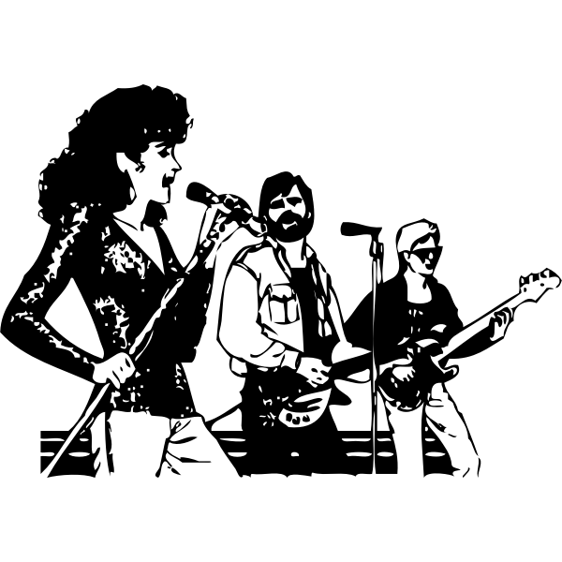
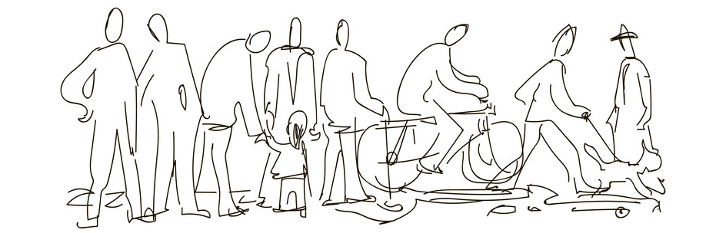
それらの広々とした車はこれらに依存しています
時間
イベント
気候
そして、それらの要因だけで電車が混雑するかどうかを乗客が予測するのは大変な作業です.

Slide 8
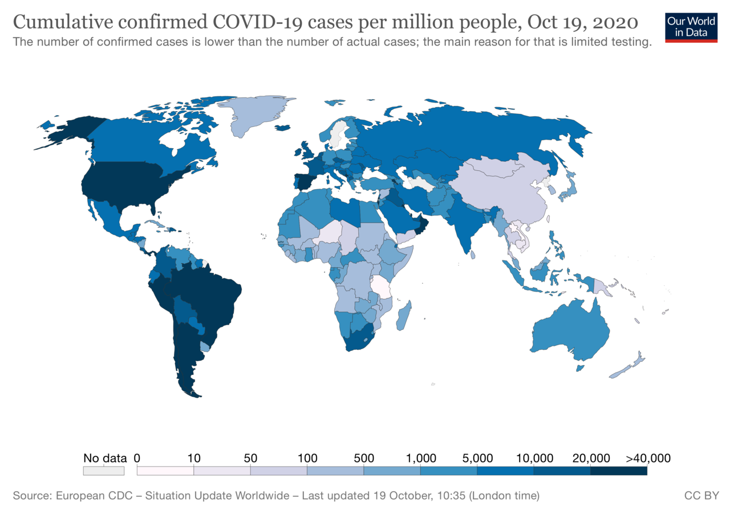
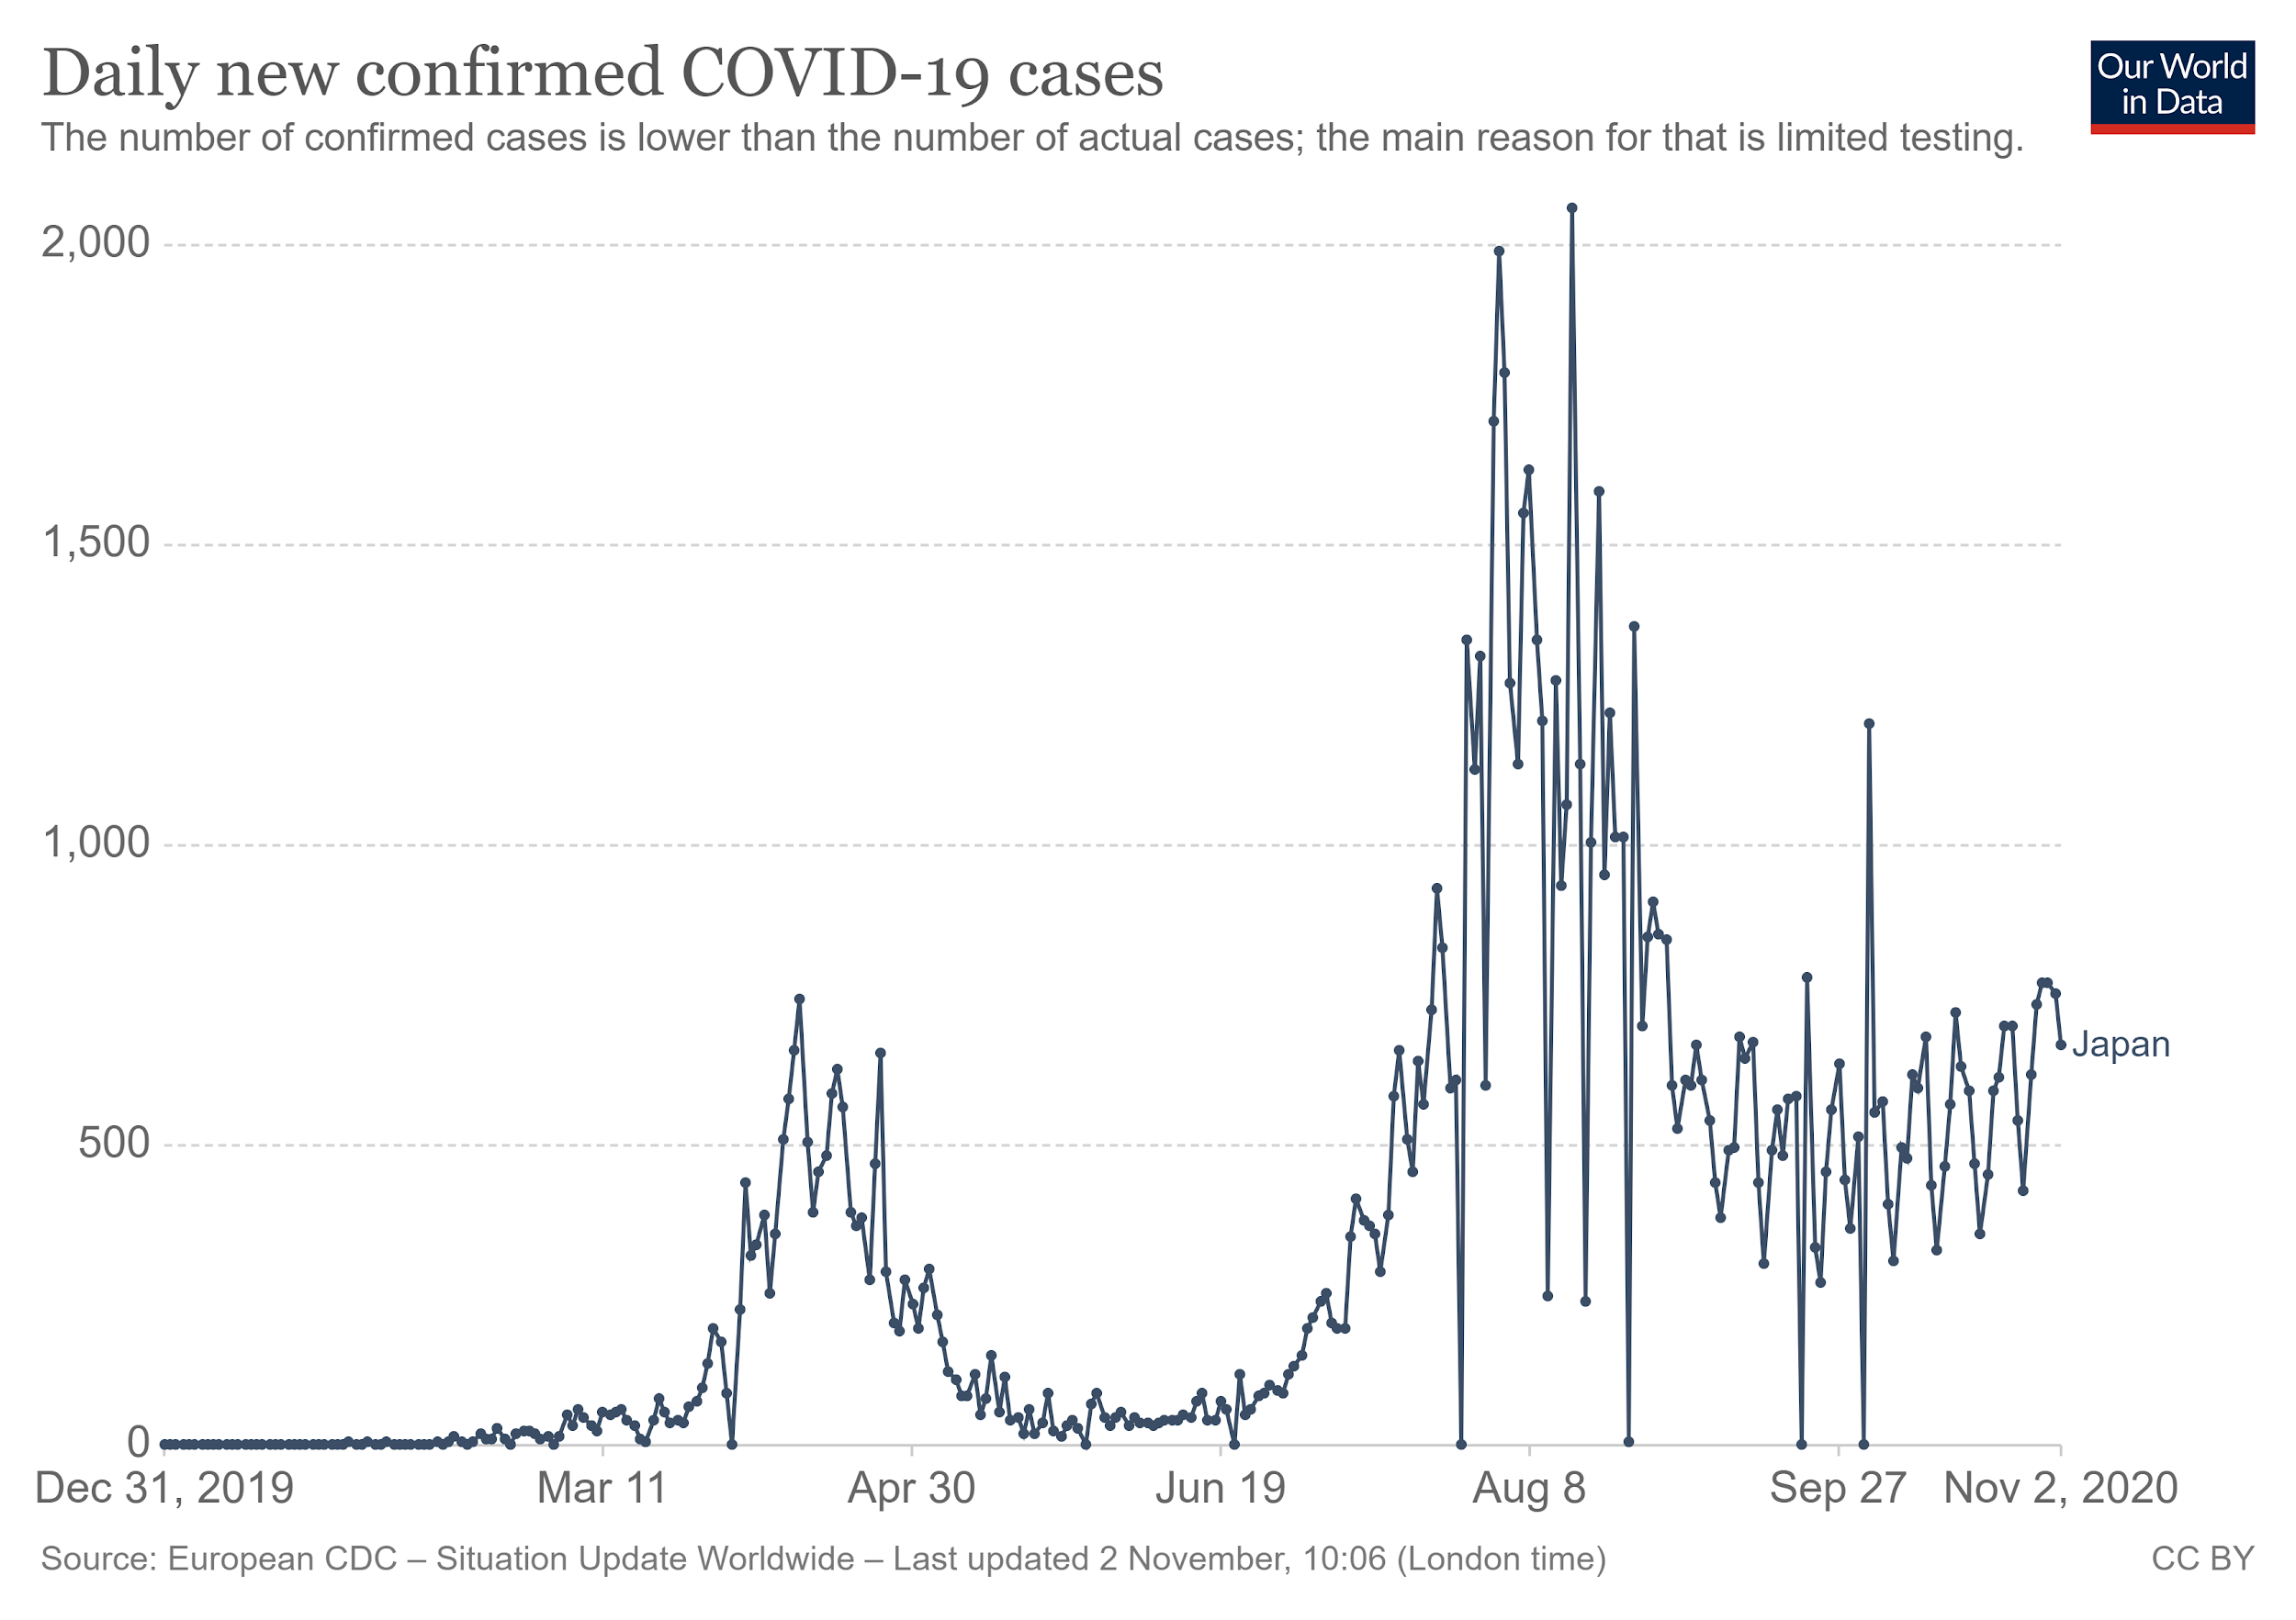
現在の状態
COVID-19はまだ広がっています
Source: Our World in Data,2020
https://ourworldindata.org/coronavirus/country/japan?country=~JPN

Slide 9
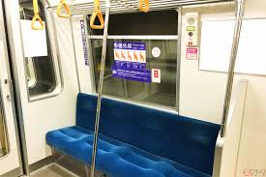
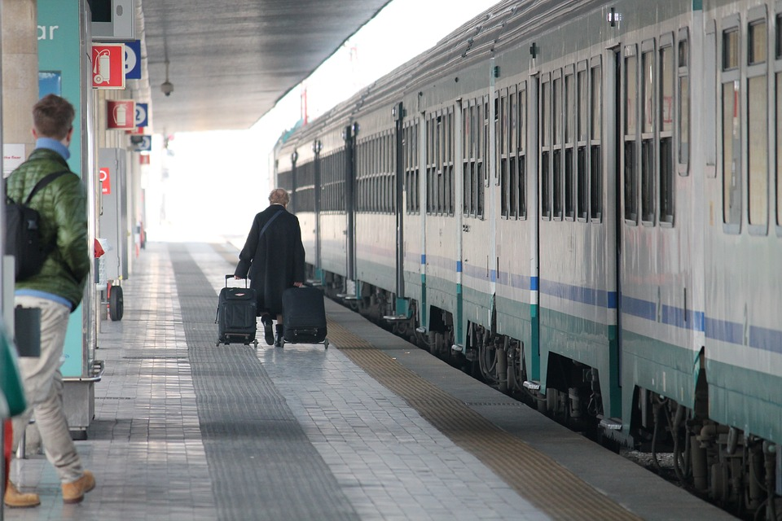
私たちは状況に適応し始めました
窓を開けて換気する
通勤時間のシフト

Slide 10
データ駆動型シミュレーションは、正確な実際の日の再構築から構築されます。
計画担当者は、朝と夕方のピーク時間を延長して、労働時間をサポートすることができます。
通勤者のリアルタイムデータ
コンピューターの電話からのWIFIデータは、トランスポートネットワーク上の通勤者を追跡するための重要なセンサーになる可能性があります。
WIFIは、匿名の非参加型の方法を使用して、列車内のプラットフォームで群集密度を生成できます。
政府機関は、ビッグデータ分析とともに確率モデルの使用を開始して、プラットフォームの群集密度と駅周辺の群集レベルで情報を抽出できます。
群衆の急増と不十分な需給レベルの原因に関する情報を提供する、コンテキストアウェアな注入分析を適用するために利用可能なコンピューター情報。
解決
AIとIOTの使用
Reference: https://www.traffictechnologytoday.com/features/white-paper-how-ai-and-iot-can-reshape-public-transit-in-the-covid-era.html
Notes:
WIFI data from the commuter phones can become a key sensor to track commuters on the transport network. WIFI data will be able to help generate crowd density at the platform or inside the trains by using an anonymous, non-participatory method. Agencies can start using probabilistic models along with big data analytics to extract information like platform crowd density and station vicinity crowd levels. Once the commuter information is available, we need to apply context-aware fusion analytics which will provide information about the causes of crowd surges and inadequate supply-demand levels.

Slide 11
これらのソリューションは
エージェンシーとオペレーターは、群集レベルをリアルタイムで監視し、群集レベルのコンテキストを理解することができます。
SOPは、AIベースのリアルタイムシミュレーションをトリガーし、追加の列車の注入などの最適化された応答計画を提供します。
あらゆる種類の事故、トラックの故障、信号システムの問題に対する対応の改善。
エージェンシーは、データ駆動型分析を実装して、最も価値のあるサイトを理解できるようになります。
企業が広告と商業的価値を高める
ために。
Reference: https://www.traffictechnologytoday.com/features/white-paper-how-ai-and-iot-can-reshape-public-transit-in-the-covid-era.html
Notes:
Using the above models, agencies and operators will be able to monitor the crowd levels in real time as well as understand the context behind the crowd levels. Alert thresholds for crowd levels will be defined based on the new social distancing norms. Agencies will need to define Standard Operating Procedures (SOP) to handle these alerts. These SOPs would trigger Al-based real time simulation which will provide optimised response plans like injecting additional trains and buses. Agencies will have to implement agile simulation systems to automate these SOPs. In the past, simulation capabilities were utilised primarily on quarterly basis for headway optimisations. With advances in high-performance computing and big data, agencies will be able to utilise simulations in real time to solve crowding problems. It is not just for crowding incidents but this system can be utilised for improving response times during all types of incidents, track failures, signalling systems issues.
Agencies will be able to implement data-driven analytics to get better understanding of sites like the most valuable site for companies which would help generate increased advertising and commercial revenue for agencies.

Slide 12
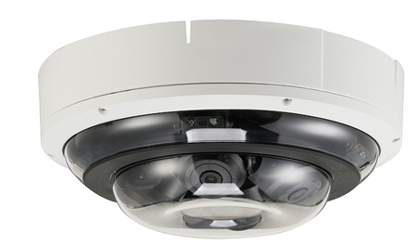
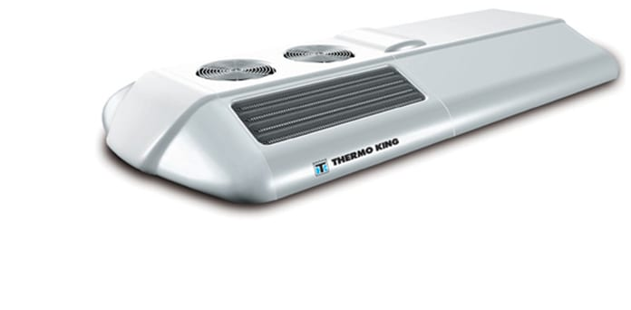
どのようなデータを検出する必要がありますか？
どのようなデバイスが必要ですか？
画像、ビデオ→人/頭の検出
センサー：スマートビデオセンサー。
設定方法：各車両内（天井）に複数のカメラ（3台）
使用法：セキュリティ目的と人数カウントのため
アクチュエータ：
空調システム（動的で密度に依存→節電）
アプリケーションへの情報の送信
2 号車 Level 1
1 号車 Level 2
6 号車 Level 3
8 号車 Level 4
4 号車 Level 5

Slide 13
図（システムの仕組み）
検出ベース
スマートビデオセンサー
入力データ
（画像、ビデオ）
アプローチ
回帰ベース
CNNベース
密度推定
特徴
エアコン設備
結論
（群衆の検出）
アプリを介した通知
*Reference: Chaudhari, M. D., & Ghotkar, A. S. (2018). A Study on Crowd Detection and Density Analysis for Safety Control.
Notes:
Chaudhari, M. D., & Ghotkar, A. S. (2018). A Study on Crowd Detection and Density Analysis for Safety Control.

Slide 14
アプローチ
検出ベース：通常、画像上のスライディングウィンドウを介して人物または頭部の検出器を適用します。これは、スパースシーンで劇的な検出精度を実行する可能性のあるR-CNNおよびYOLOによって実行できます。
（-）非常に密集した群集でオクルージョンと背景の乱雑さの状況に遭遇したときに不十分な結果を提示します。
回帰ベース：画像パッチからカウントへのマッピングを直接学習するメソッ
ド。 通常、最初にグローバル特徴（テクスチャ、勾配、エッジ特徴）または
ローカル特徴（SIFT、LBP、HOG、GLCM）を抽出します（線形回帰やガウス
混合回帰などの回帰手法を使用して、群集カウントへのマッピング関数を学
習します）
（+）オクルージョンと背景の乱雑さの問題に対処する
（-）常に空間情報を無視します。
*Reference: Gao, G., Gao, J., Liu, Q., Wang, Q., & Wang, Y. (2020). CNN-based Density Estimation and Crowd Counting: A Survey. arXiv preprint arXiv:2003.12783.
Notes:
https://arxiv.org/pdf/2003.12783.pdf
Local Binary Pattern (LBP) is a simple yet very efficient texture operator which labels the pixels of an image by thresholding the neighborhood of each pixel and considers the result as a binary number.
SIFT (scale invariant feature transform): solve visual tracking problem, where the appearances of the tracked object and scene background change during tracking.
Histogram of oriented gradients (HOG) is a feature descriptor used in computer vision and image processing for the purpose of object detection. The technique counts occurrences of gradient orientation in localized portions of an image.
Global features have the ability to generalize an entire object with a single vector. Consequently, their use in standard classification techniques is straightforward. Local features, on the other hand, are computed at multiple points in the image and are consequently more robust to occlusion and clutter. However, they may require specialized classification algorithms to handle cases in which there are a variable number of feature vectors per image.

Slide 15
アプローチ
密度推定：局所的な特徴と対応する密度マップの間の線形マッピングを学習します。
（+）この手法は、空間情報を考慮します。
（-）従来の手作りの機能を使用して低レベルの情報を抽出します。これは、高品質の密度マップをガイドしてより正確なカウントを推定することはできません。
CNNベースの密度推定：最近、CNNの能力のおかげで、密度推定を改善するためにCNNを適用する研究者が増えています。 初期のヒューリスティックモデルは通常、基本的なCNNを利用して群集の密度を予測します。これにより、従来の手作りの機能と比較して大幅な改善が得られます。
*Reference: Gao, G., Gao, J., Liu, Q., Wang, Q., & Wang, Y. (2020). CNN-based Density Estimation and Crowd Counting: A Survey. arXiv preprint arXiv:2003.12783.
Notes:
https://arxiv.org/pdf/2003.12783.pdf
Local Binary Pattern (LBP) is a simple yet very efficient texture operator which labels the pixels of an image by thresholding the neighborhood of each pixel and considers the result as a binary number.
SIFT (scale invariant feature transform): solve visual tracking problem, where the appearances of the tracked object and scene background change during tracking.
Histogram of oriented gradients (HOG) is a feature descriptor used in computer vision and image processing for the purpose of object detection. The technique counts occurrences of gradient orientation in localized portions of an image.
Global features have the ability to generalize an entire object with a single vector. Consequently, their use in standard classification techniques is straightforward. Local features, on the other hand, are computed at multiple points in the image and are consequently more robust to occlusion and clutter. However, they may require specialized classification algorithms to handle cases in which there are a variable number of feature vectors per image.

Slide 16
プログラミングの最初のステップ
電車のカメラを使って5分おきに写真を撮り、データ分析をすることです。
写真は、データ分析を使用した直後に削除することも、セキュリティのために後で保存することもできます。
カメラをシステムに接続する方法を見てみましょう。

Slide 17
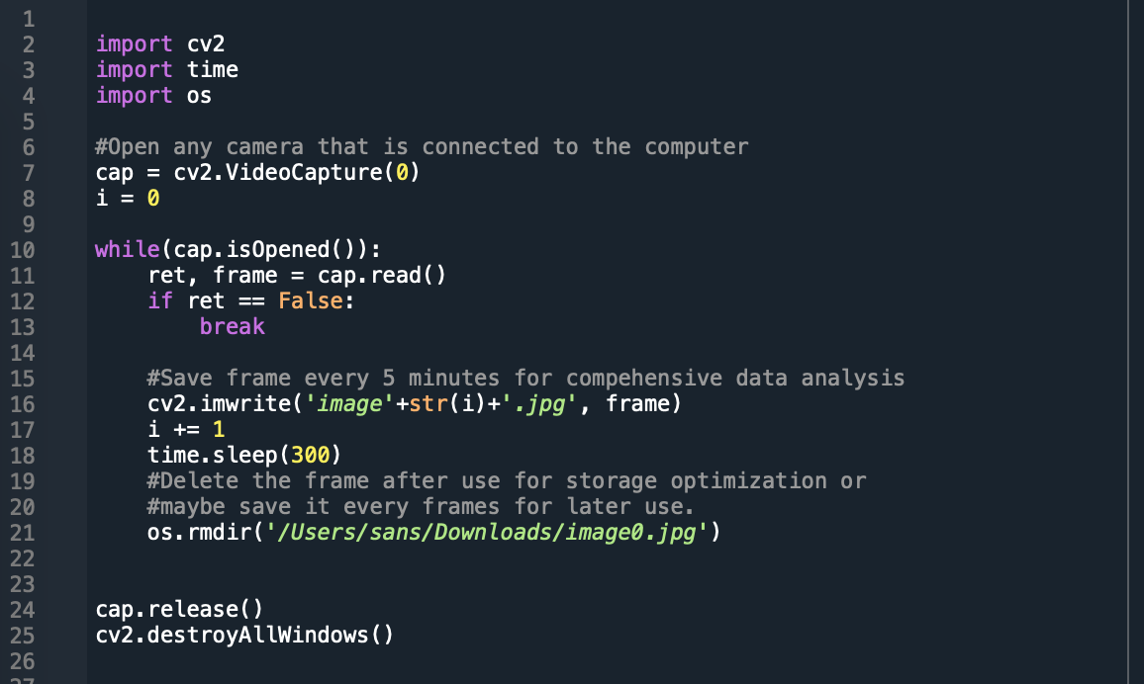
プログラミングセクション

Slide 18
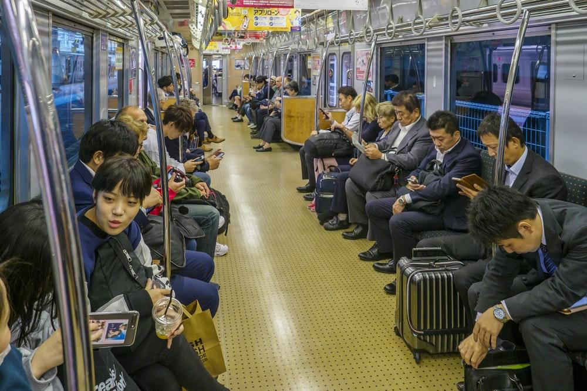
プログラミングの第2ステップ
例の写真
機械学習アルゴリズムを使用して、列車内のオブジェクトをカウントすることです。
CVlibは、これらのコンピュータービジョンアプリケーションに役立ちます。
5分ごとに撮った写真からオブジェクトを数える方法を見てみましょう。

Slide 19
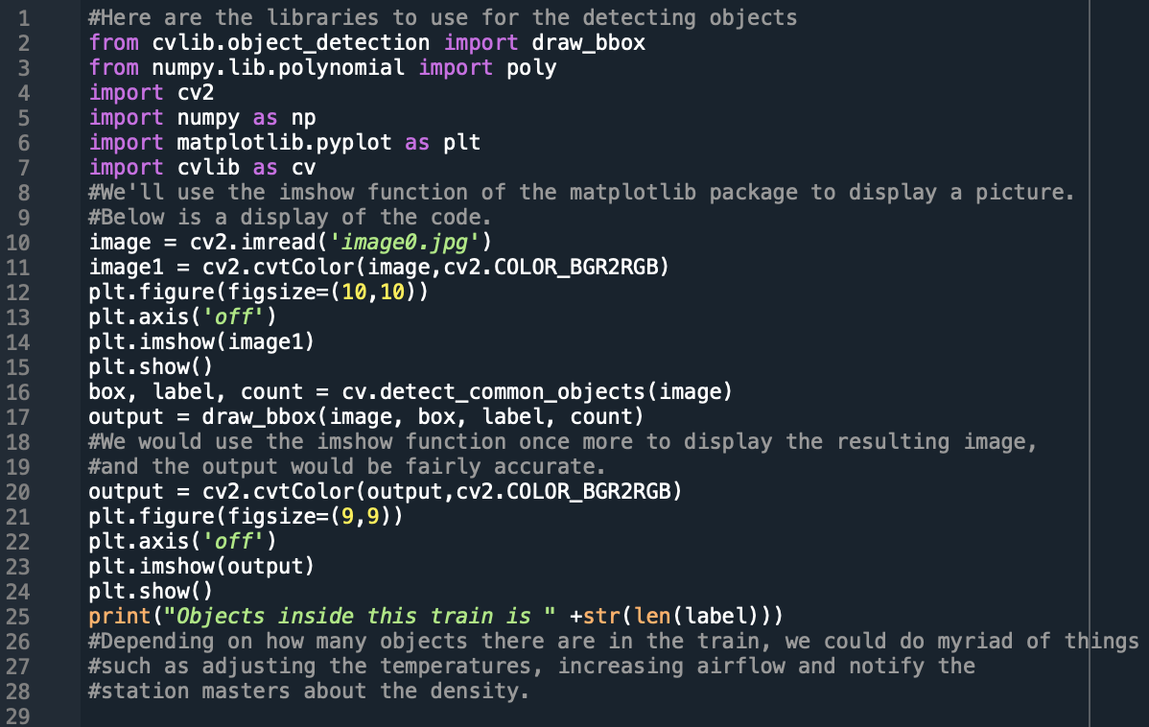
プログラミングセクション＃2

Slide 20
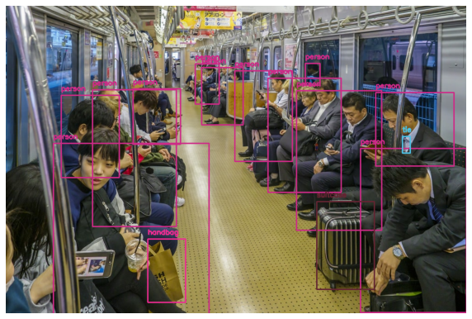
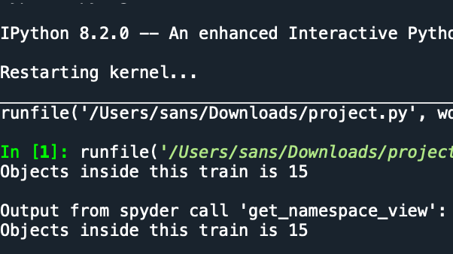
最終結果
処理されたサンプル画像
例の画像が与えられた出力。
電車内にある物体の数に応じて、温度の調整、気流の増加、密度についてアプリや駅長に通知するなど、無数のことを行うことができます。

Slide 21
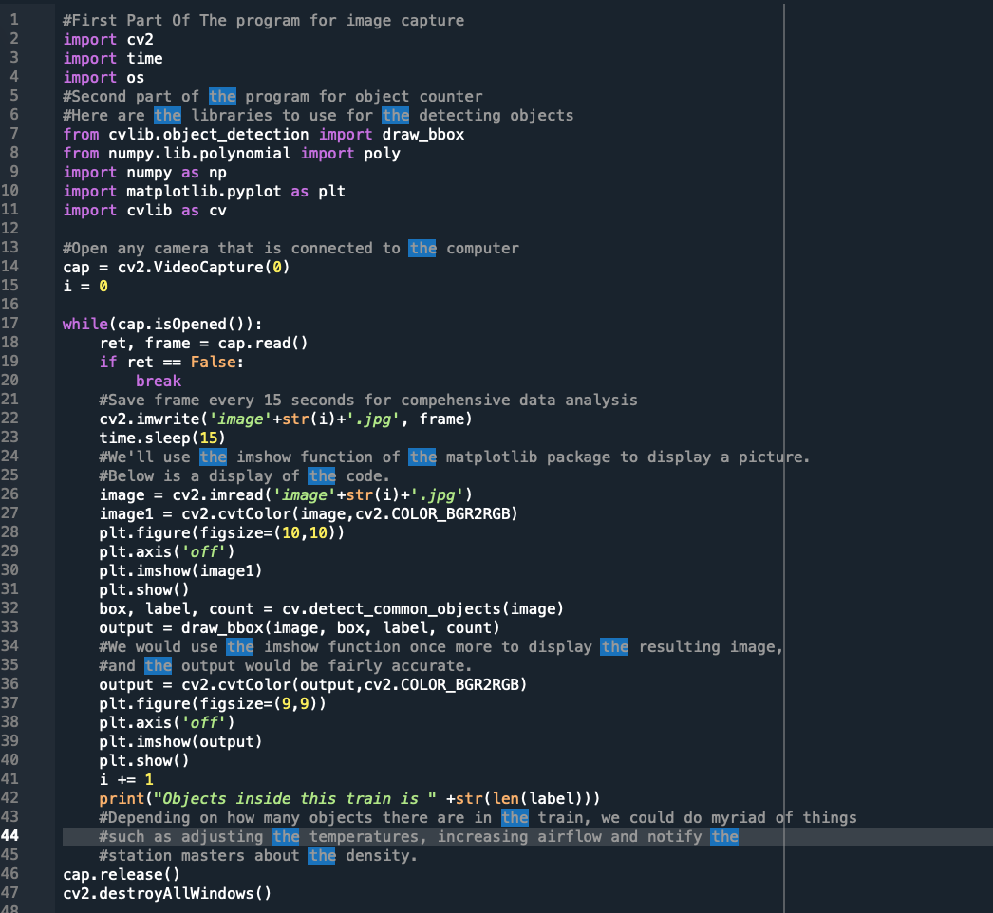
同時処理のための2つのアプローチの組み合わせ
前の2つの方法を組み合わせたアプローチにより、写真を同時に撮影し、撮影した写真に含まれるオブジェクトの数を通知するプログラムを作成できます。 ライブラリを呼び出すだけで、利用可能な機械学習技術を使用できるのは良いことです。 私のプログラムを試してみてください。ただし、cv2モジュールとcvlibモジュールをインストールする必要があります。これには、CPUによっては30分から1時間かかる場合があります。

Slide 22
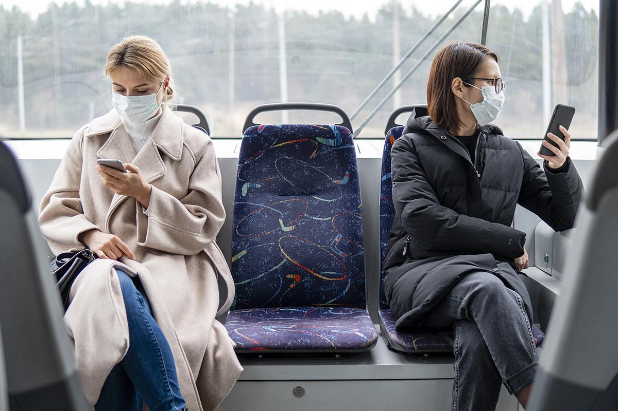
提案はどのように問題を解決することができますか？
COVIDのリスクを減らすのに役立ちます。
車両間で人数をより適切に配分し、車両の換気を容易にします。
乗客の満足度を高めるのに役立ちます。
多くの人がCovidの影響を受けることを心配しています。 この解決策は、人々、特に高齢者の心を安心させるかもしれません。
列車会社が列車の繰り返しをスケジュールするのを手伝うため。
システムから取得した情報は、特定の時間の列車の混雑情報に基づいて列車のルート/タイミングをより正確にスケジュールするのに役立つため、列車会社にとって非常に価値があります。

Slide 23
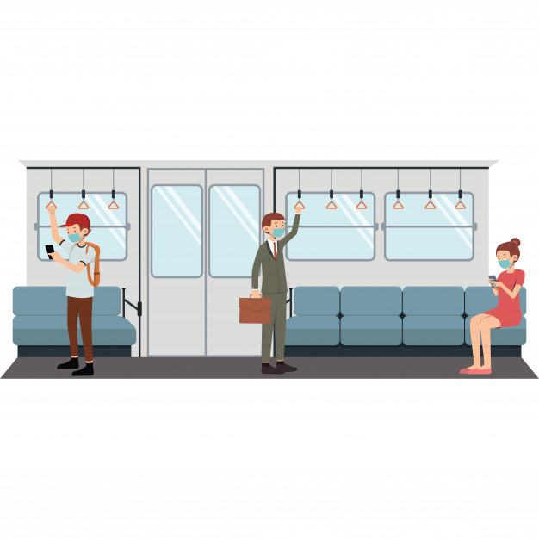
提案はどのように問題を解決することができますか？
乗客が旅行を計画するのを手伝うため
乗客は、使用する予定の輸送車両の混雑に関する情報にアクセスできるため、それに応じて旅行を計画するのに役立ちます。
特にこれらのCOVIDの状況では、人々は群衆密度の少ないあらゆる種類の輸送車両を利用したいと考えています。 得られた情報により、彼らは旅行の希望時間を確認して決定することができます。
さらに多くのアプリケーション
将来の発熱シーズンやパンデミックの状況に役立ちます。 インストール後、インフルエンザやその他のウイルスの拡散を防ぐために使用できます。
エネルギー消費量などを減らす方法として、暖房する座席を選択するために使用できます。

Slide 24

議論と結論
セットアップは簡単ですが、効果があります
多目的の提供（セキュリティと群集の割り当て）
群集の推定に加えて、予測を考慮することができます。

